Slide 1

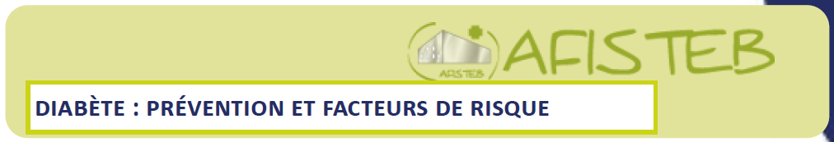

Slide 2

Formations professionnelles en lien avec le diabète
Infirmier
Infirmier relais en diabétologie
Infirmier éducateur en diabétologie

Slide 3
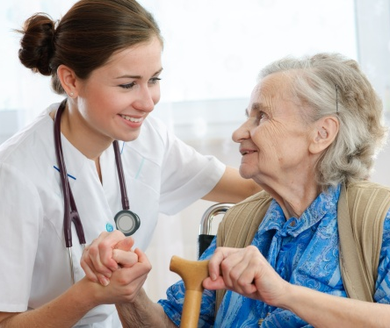
Vie professionnelle en lien avec le diabète
Infirmier en hôpital
Infirmier à domicile
Quotidien de la personne diabétique connu

Slide 4
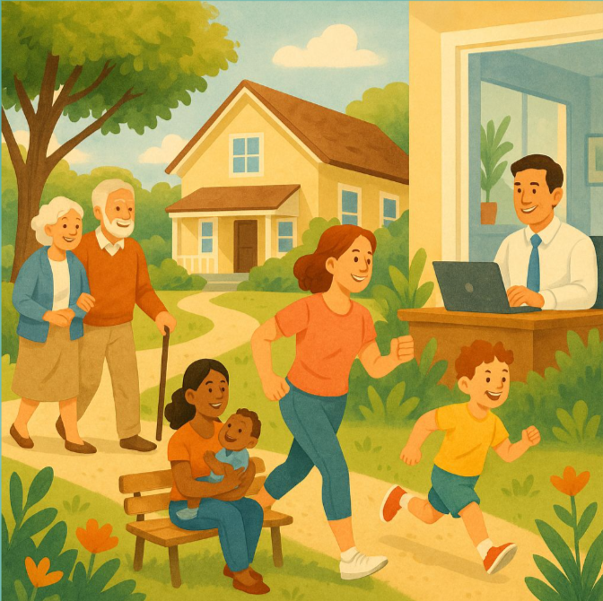
Vie privée avant 2020
Vie professionnelle remplie
Vie privée non moins active
Hygiène de vie moyenne
Alimentation : peu de restrictions mais pas trop d’excès
Activités sportives modérées (tennis 1*/ semaine)

Slide 5

Mars => octobre 2020
        CoViD 19 fin mars 2020 (en MRS)
        Fatigue persistante
        Suspicion ‘CoViD long’
Apparition de symptômes typiques d’hyperglycémies
Errance médicale, voire opposition médicale

Slide 6
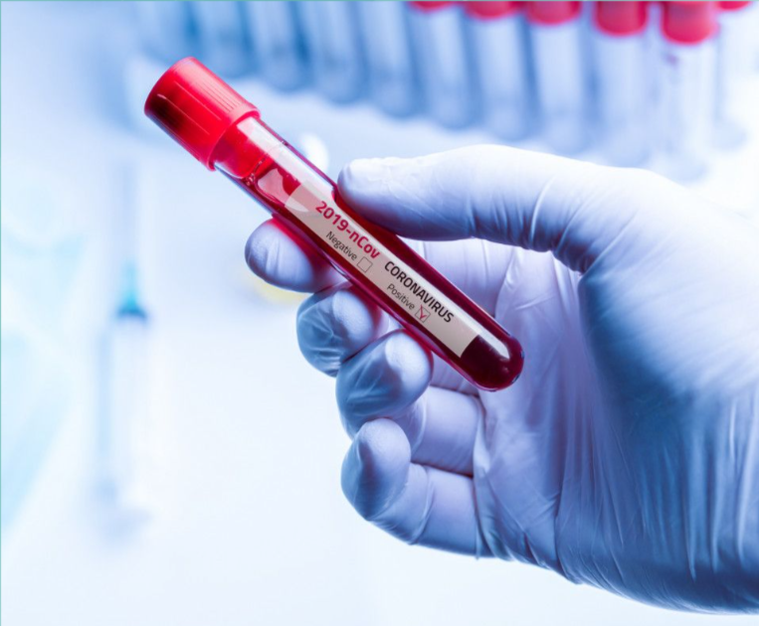
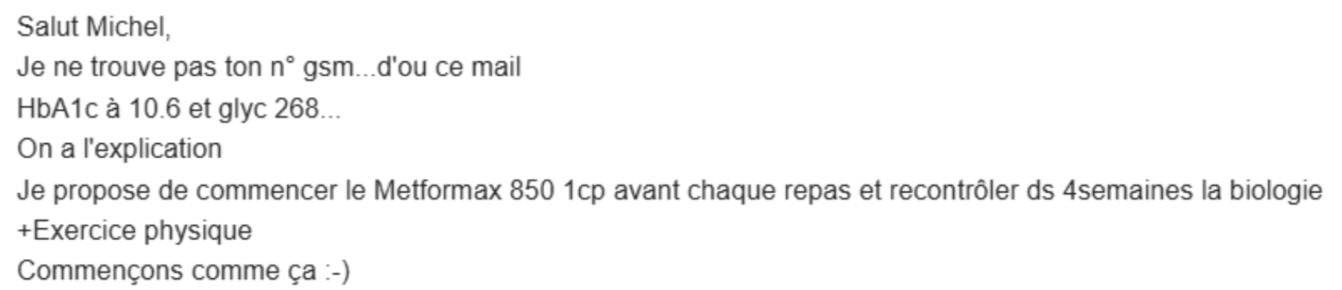
Décembre 2020
Prise de sang ‘de routine’
mais refus glycémie et HbA1c
Ajout ‘pirate’
Mail

Slide 7
Décembre 2020
Prise de sang ‘de routine’
mais refus glycémie et HbA1c
Ajout ‘pirate’
Mail

Slide 8



Décembre 2020

Slide 9
Décembre 2020
Malgré une bonne connaissance ‘pro’ du diabète et ses implications
Différence entre éduquer l’autre et le vivre
Sentiment de devoir se restreindre jusqu’à la fin
Devoir s’approprier la maladie chronique incurable

Slide 10

Décembre 2020
Avenir
familial
Avenir professionnel

Slide 11

Implications sur la vie privée
Alimentation
Perçue comme restrictive d’abord
Ensuite, mix de
Restriction
Résolution de difficultés (hypo)
Mais également progression vers plus de santé

Slide 12
Implications sur la vie privée
Hygiène de vie
Place de l’activité physique
Avant, c’était ‘quand j’ai le temps’
Maintenant, c’est dans l’agenda et le reste sera fait si j’ai le temps entre 2 activités)

Slide 13
Implications sur la vie privée
Précautions face aux dangers immédiats
Hypo régulières et pas de capteur autorisé pour moi
Si voiture ou activité privée ou professionnelle, je me ‘sécurise’ => légère hyper
Prévenir les amis / partenaires de sport

Slide 14
Implications sur la vie privée
Vie sociale
Quelques modifications à apporter
Les boissons après le sport, les repas de mariage, les soupers qui commencent à 21h, les brunch.
Passer parfois pour le gars pas cool qui ne veut pas s’adapter

Slide 15

Implications sur le travail
Craintes
Vie privée, la rigueur = plutôt un bénéfice
Vie professionnelle, zéro bénéfice

Slide 16
Implications sur le travail
Direction
Le dire ? Quels intérêts ai-je espéré ?
Plus de sécurité si problème => 
Espoir d’être soutenu => 
Proposer mes connaissances de patient => 

Slide 17
Implications sur le travail
Direction
Le dire ? Quand ça s’est su, quels soucis ai-je eu ?
Pas de nouveau projet (crainte de l’absentéisme)
Perte de projets existants
Assimilation de la modification de la vie sociale à de la non-implication
  Déjeuner avant journée pédagogique avec croissants et jus d’orange, verres de l’amitié à Noël …
Lien entre ces blocages et la maladie impossible à faire

Slide 18
Implications sur le travail
Médecin du travail
Proposition d’adaptation du travail ou du temps de travail MAIS
Inexistant dans mon secteur professionnel et pas de retour quand je réinterpelle le médecin.
(Dés)intérêt ?

Slide 19


Slide 20
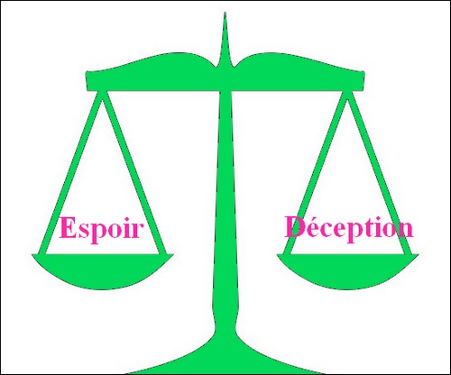

Slide 21


